Slide 1
Modlitba Pánova – 2. prosba
Príď kráľovstvo Tvoje.

Slide 2

Čo je Božie kráľovstvo?
Je to Božie kraľovanie – Božia vláda
Človek je poslušný Bohu

Slide 3
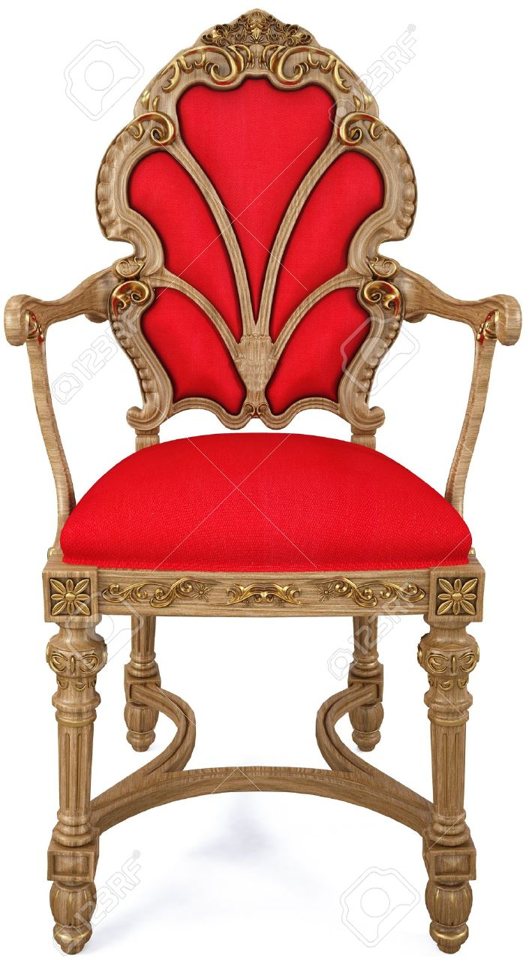
Ako k nám prichádza Božie kráľovstvo?
Prostredníctvom:
Slova
Sviatosti
Pôsobenia Ducha Svätého
Modlitieb
Cirkvi

Slide 4
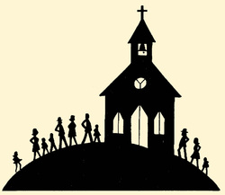
Čo to znamená?
Kráľovstvo Božie prichádza iste samo od seba aj bez nášho modlenia, ale my prosíme v tejto prosbe, aby prišlo aj k nám.

Slide 5
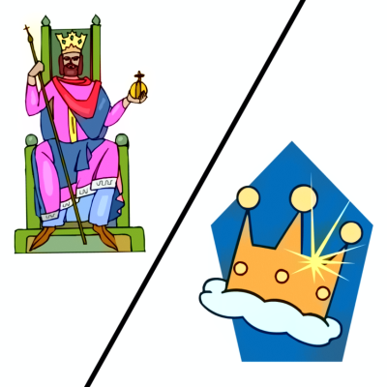
Ako sa to deje?
Keď nám Otec nebeský dáva svojho Ducha Svätého, aby sme Jeho svätému slovu prostredníctvom Jeho milosti verili a pobožne žili tu časne a tam večne.

Slide 6
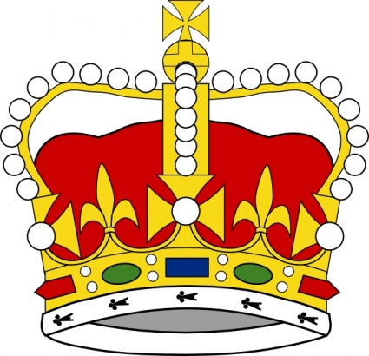
O Božom kráľovstve Pán Ježiš hovorí v podobenstvách

Slide 7
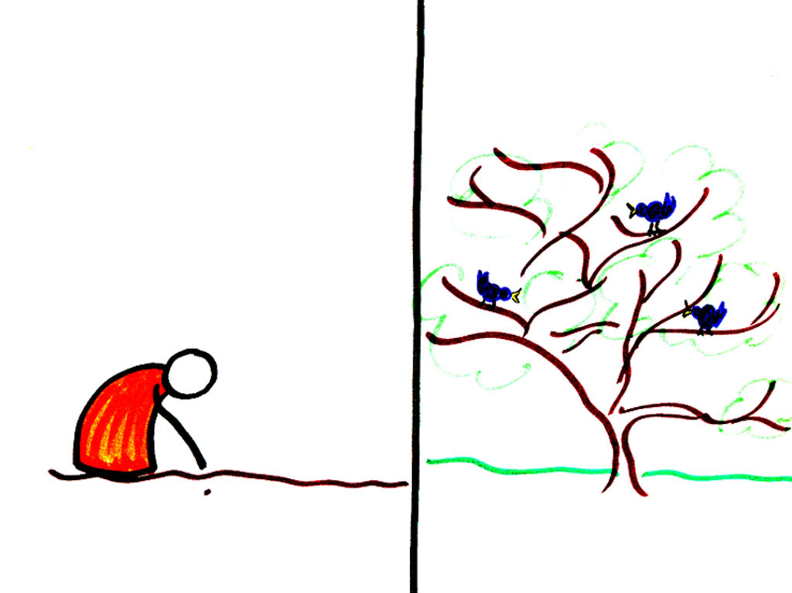
Podobenstvo o horčičnom zrne
Mt 13,31-33

Slide 8
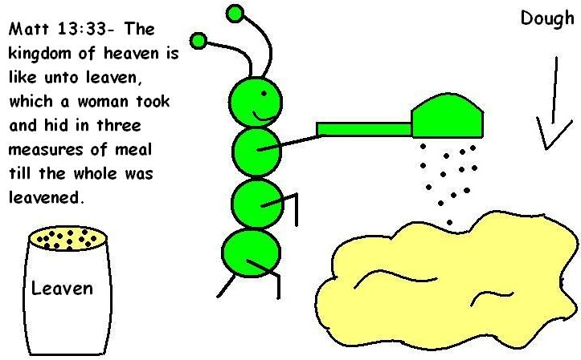
Podobenstvo o kvase
Mt 13,31-33
Kvas

Slide 9
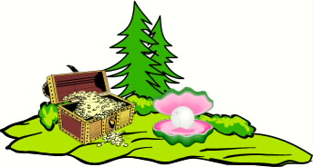
Podobenstvo o poklade, perle a sieti
Mt 13,44-50

Slide 10
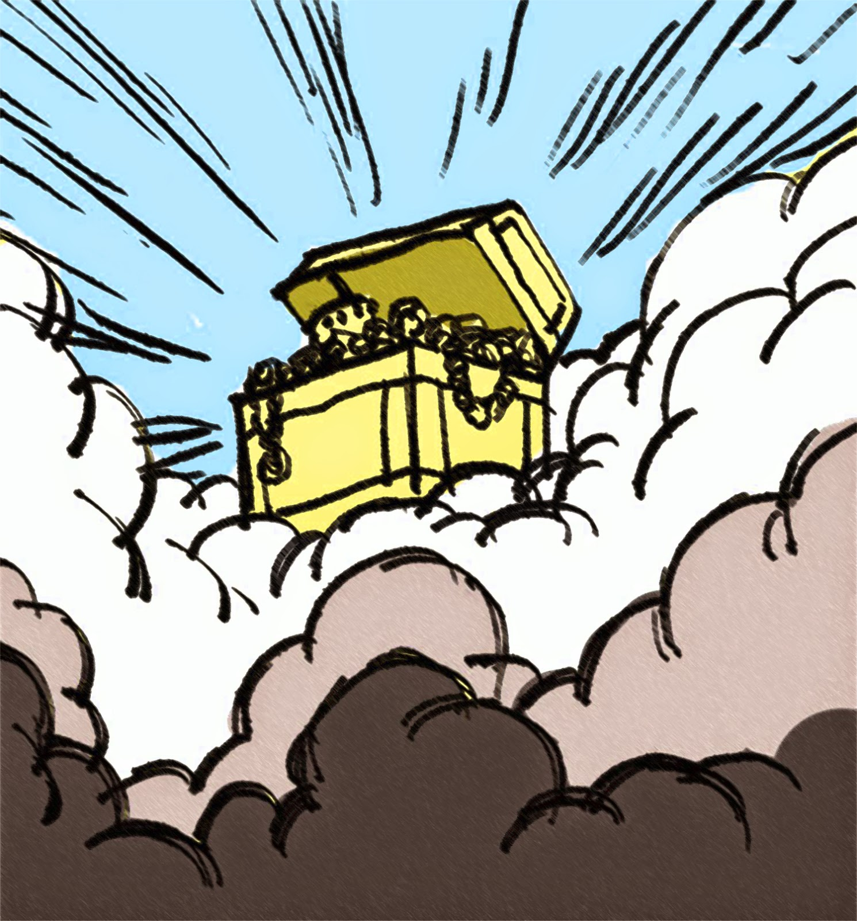
Podobenstvo o poklade
Mt 13,44-50

Slide 11
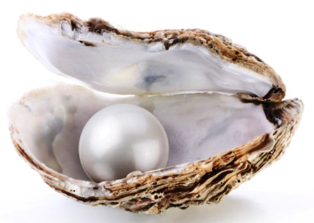
Podobenstvo o perle
Mt 13,44-50

Slide 12

Podobenstvo o sieti
Mt 13,44-50

Slide 13
Modlitba Pánova – 2. prosba
Príď kráľovstvo Tvoje.

